Slide 1
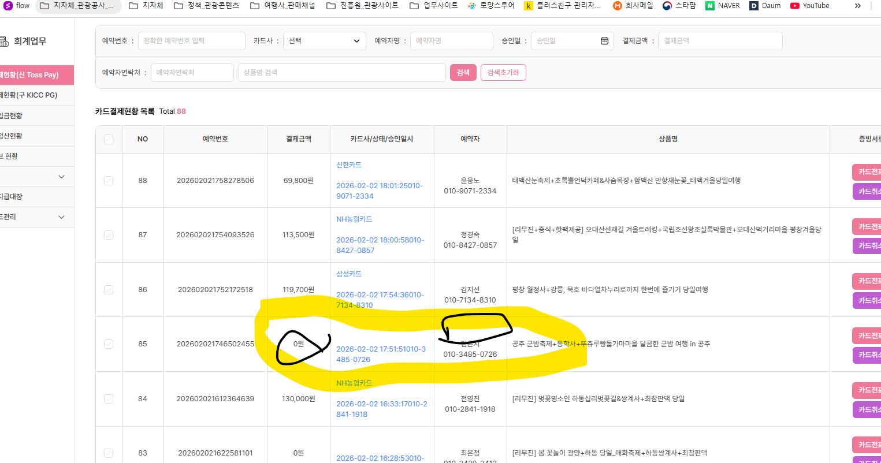

회계업무 >카드결제현황(신 toss pay)
페이로 결재같은데요 카드결제현황목록에서 금액 “0”으로 표기되는 err 발생
카드사 기재하는 공간에 “페이사” 이름을 넣을수 없나요 → 그 전에 말씀드렸습니다.
http://erp.elegancetour.co.kr/niabbs5/erp.php?inc=menu090/accounting_new
1. 처리완료 (26.02.03)
2. 처리완료 (26.02.03)

